Slide 1

«Об использовании дистанционных технологий в образовательной
деятельности ГБНОУ ДУМ СПб»
Докладчик:
Еселева Любовь Александровна,
директор ГБНОУ ДУМ СПб
26.02.2020

Slide 2
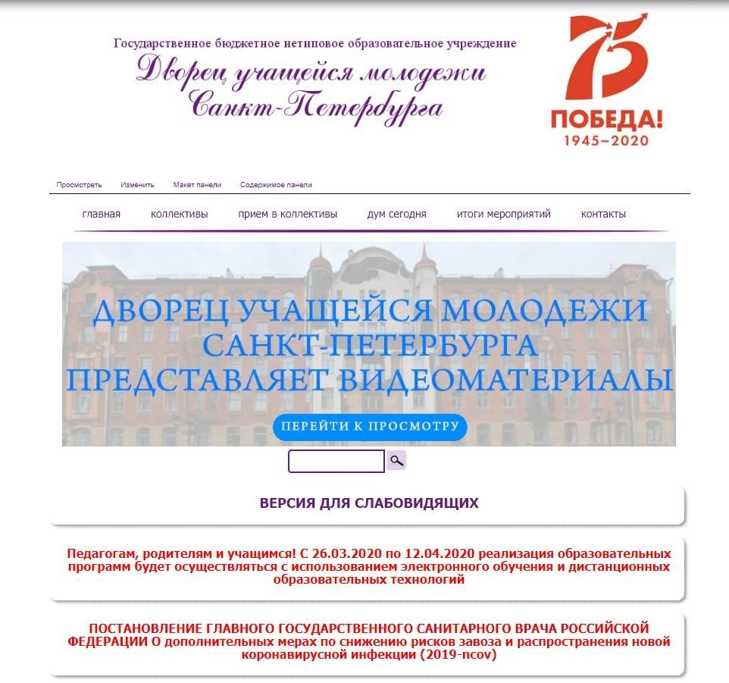
Сайт ГБНОУ ДУМ СПб (www.dumspb.ru)

Slide 3
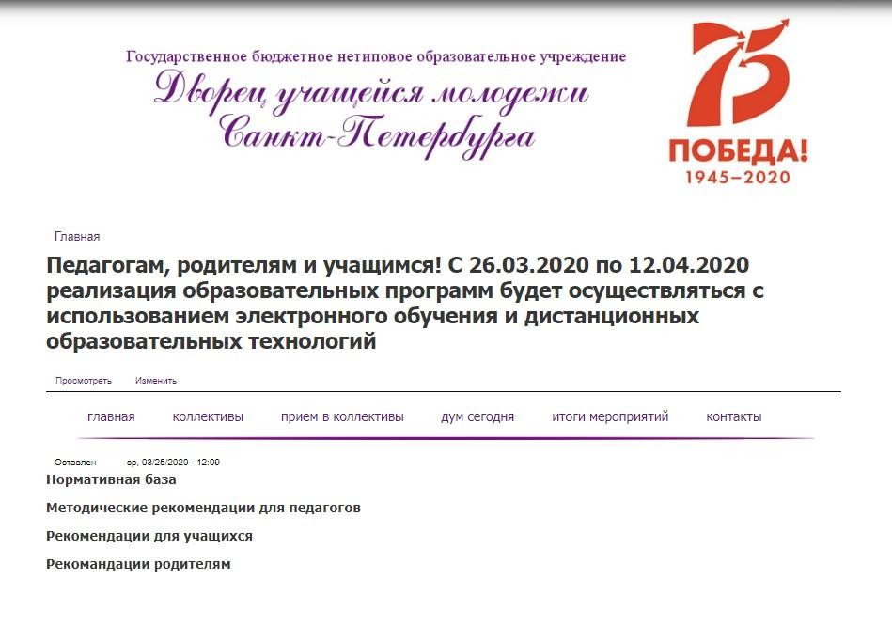

Slide 4
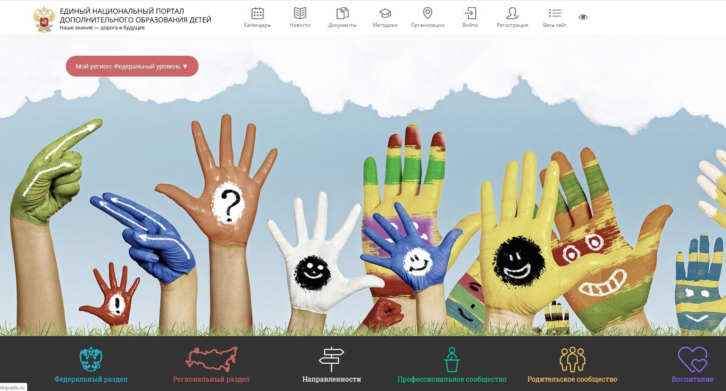
Использование электронного ресурса при проведении занятий

Slide 5
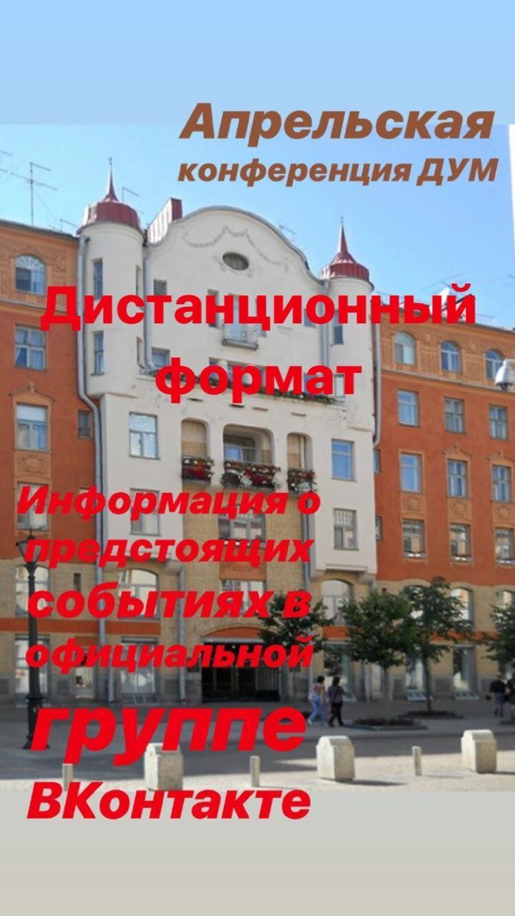
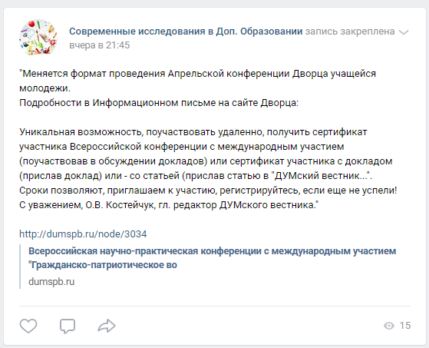
Дистанционный формат

Slide 6
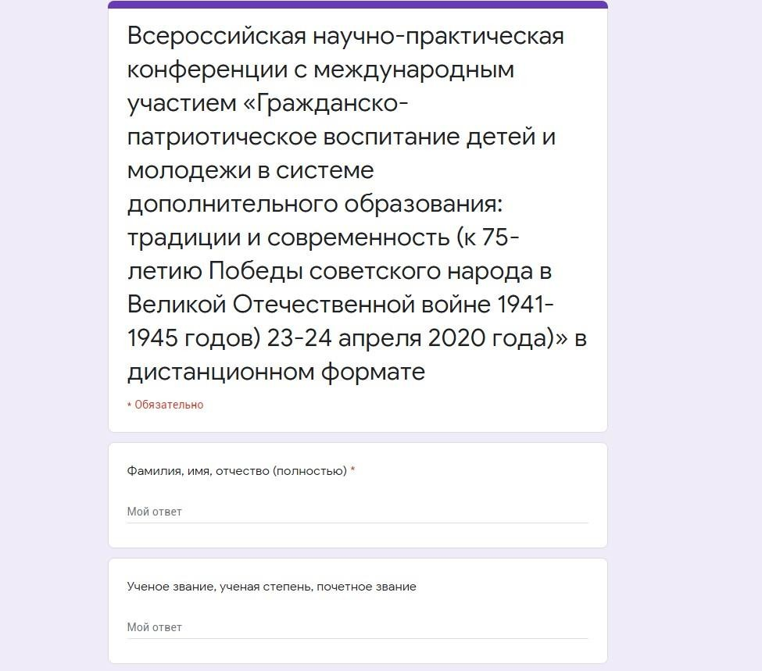
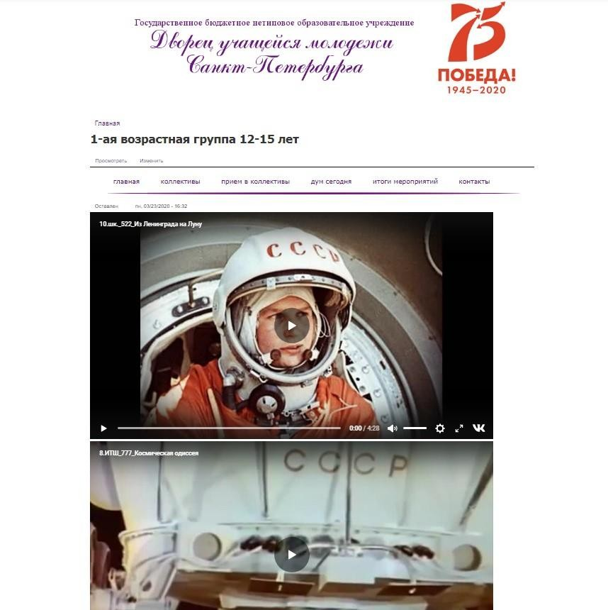
Образовательные проекты в дистанционном формате

Slide 7
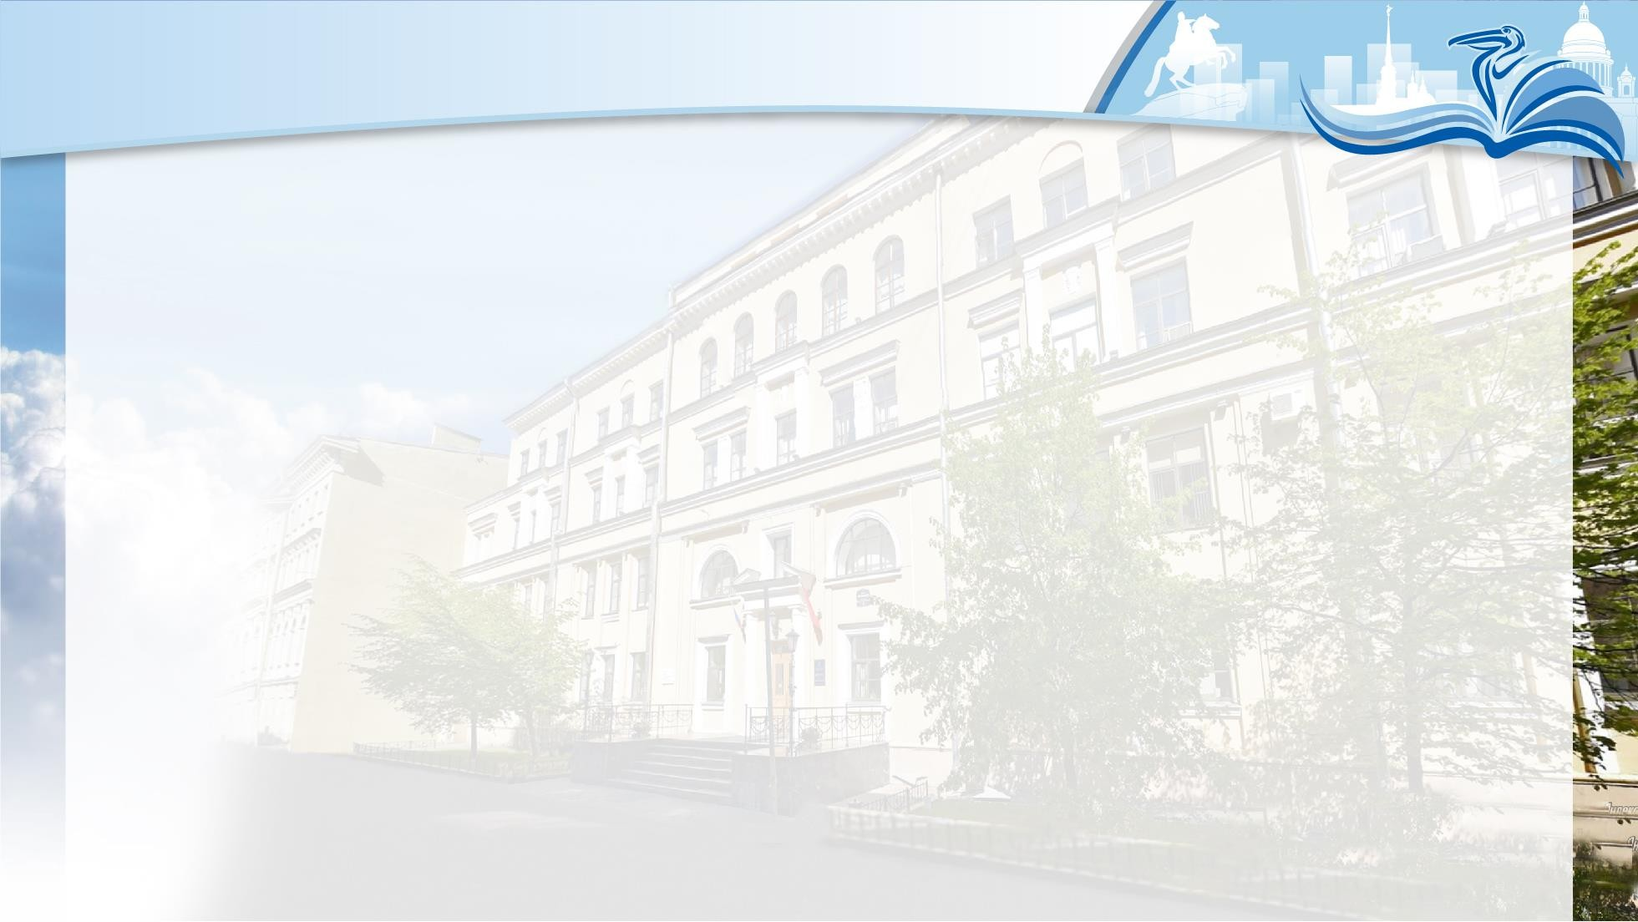
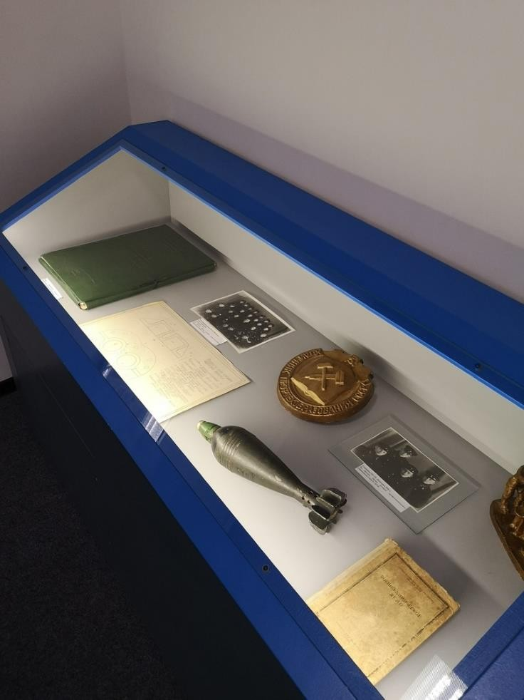
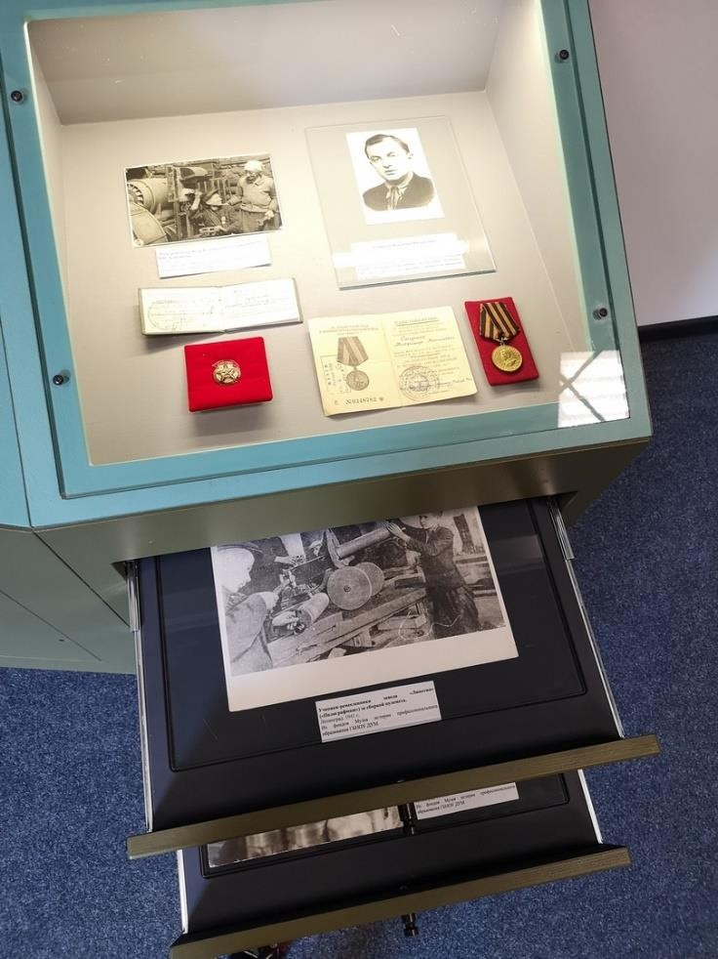
Образовательные проекты в дистанционном формате
23 марта в выставочных залах Музея истории
профессионального образования
Дворца учащейся молодежи Санкт-Петербурга (Синопская наб., дом 64)
состоялось открытие городской выставки - конкурса
«Их звали почетным именем ремесленник», посвященной 75-летию Победы
С выставкой можно будет дистанционно ознакомиться в официальной группе Музея в сети Вконтакте: https://vk.com/professmuseum.
Справки по телефону: 246-08-55, Соломаничева Полина Александровна. Е-mail: profmuseum@dumspb.ru

Slide 8
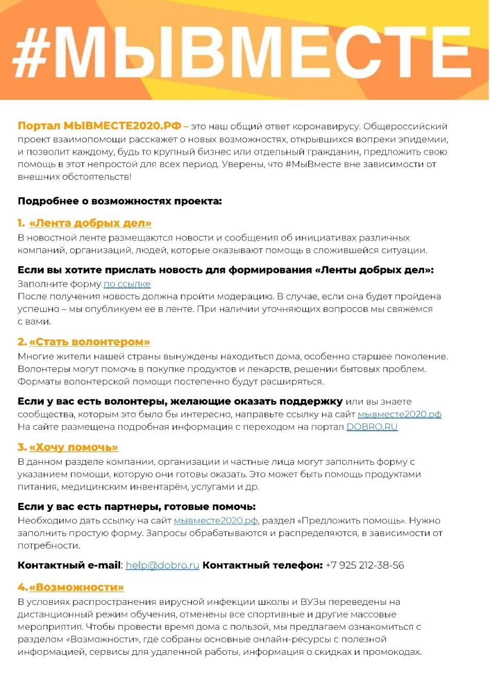

Санкт-Петербургское движение добровольцев
«Наше будущее в наших руках»

Slide 9
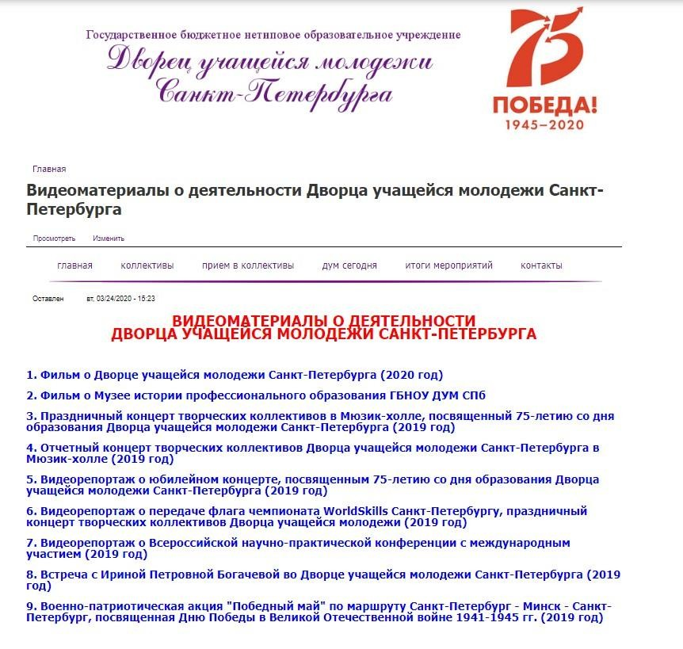
Видеоматериалы

